Slide 1

Aula 022|3º Ano
Geometria Analítica
Equação fundamental da reta.

Slide 2
Equação geral da reta
A toda reta r do plano cartesiano está associada pelo menos uma equação do tipo ax + by + c = 0, em que a, b e c são números reais, com a e b não nulos simultaneamente, e x e y são coordenadas de um ponto P(x, y) genérico de r.

Slide 3










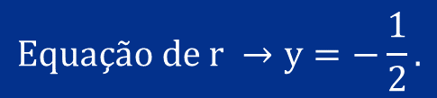


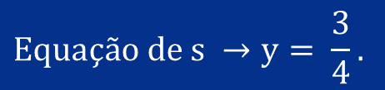




Equação geral da reta
Casos Particulares
a = 0 (b ≠ 0) → a reta é paralela ao eixo x.
$$y$$
b = 0 (a ≠ 0 ) → a reta é paralela ao eixo y.
$$y$$
$$\frac{3}{4}$$
$$s$$
$$Equação de s →y= \frac{3}{4}.$$
$$x$$
$$Equação de r →x=−1.$$
$$0$$
$$Equação de r →y=−\frac{1}{2}.$$
$$r$$
$$Equação de s →x=3.$$
$$−\frac{1}{2}$$
$$−1$$
$$0$$
$$3$$
$$x$$
$$s$$
$$r$$

Slide 4
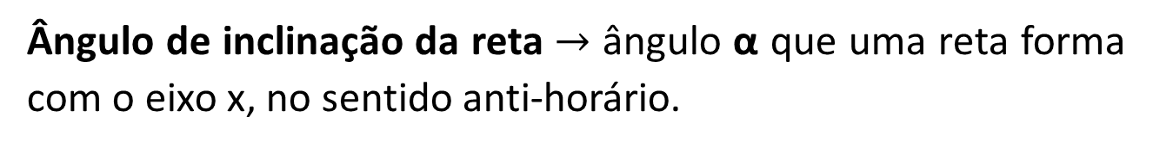
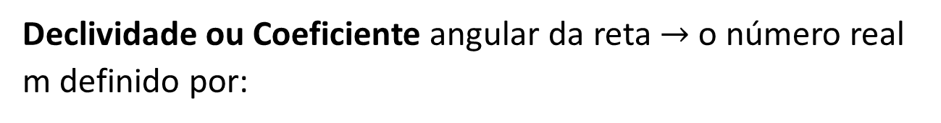
Recíproca da propriedade e inclinação da reta
Recíproca da propriedade
A toda equação da forma ax + by + c = 0, em que a, b e c são números reais tais que a ≠ 0 ou b ≠ 0, está associada uma única reta r do plano cartesiano, cujos pontos possuem coordenadas (x, y) que satisfazem essa equação.
Inclinação e declividade de uma reta
Ângulo de inclinação da reta $→$ ângulo α que uma reta forma com o eixo x, no sentido anti-horário.
Declividade ou Coeficiente angular da reta $→$o número real m definido por: $m=tg α$

Slide 5


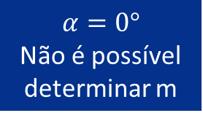
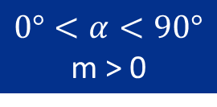







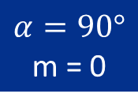



Recíproca da propriedade e inclinação da reta
$$y$$
$$y$$
$$r$$
$$I$$
$$α$$
$$y$$
$$O$$
$$x$$
$$r$$
$$y$$
$$r$$
$$α$$
$$O$$
$$I$$
$$O$$
$$α$$
$0°<α<90°$ m > 0
$$α=90°$$
m = 0
$$O$$
$$I$$
$$x$$
$$α=0°$$
Não é possível determinar m
$90°<α<180°$ m < 0

Slide 6
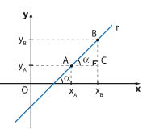


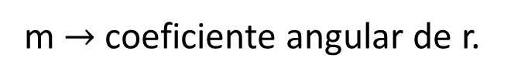
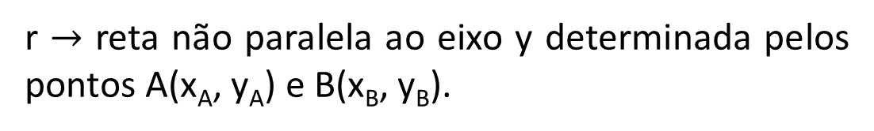
Cálculo do coeficiente angular de uma reta a partir de dois de seus pontos
r $→$ reta não paralela ao eixo y determinada pelos pontos A(x_{A}, y_{A}) e B(x_{B}, y_{B}).
m $→$coeficiente angular de r.
$$m= \frac{y_{B}−y_{A}}{x_{B}−x_{A}}$$
$$m=\frac{∆y}{∆x}$$
ou

Slide 7
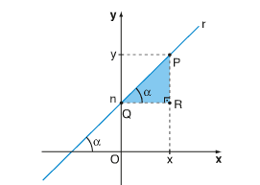

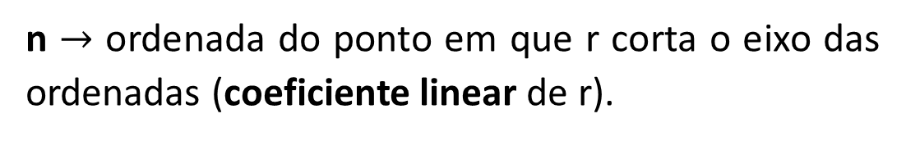
Equação reduzida de uma reta
m $→$ coeficiente angular de r.
n $→$ ordenada do ponto em que r corta o eixo das ordenadas (coeficiente linear de r).
x e y $→$ coordenadas de um ponto qualquer de r.
$$y = mx + n$$

Slide 8
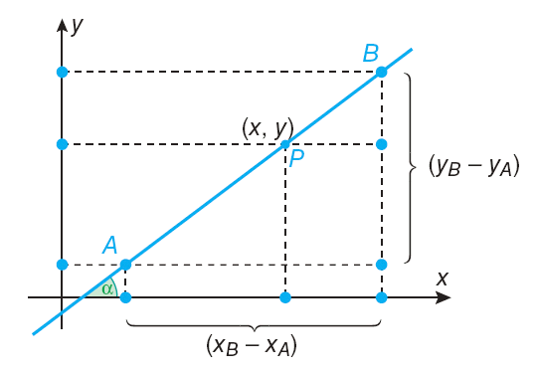
Equação reduzida de uma reta
A equação da reta y = mx + n

Slide 9
Relacionando a equação reduzida
da reta com a função afim
Equação reduzida da reta
Função afim
y = mx + n
f(x) = ax + b
Declividade
Ordenada do ponto de intersecção com o eixo y
Coeficiente Angular
Coeficiente Linear

Slide 10
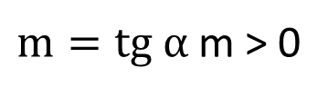



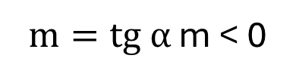

Representação Gráfica da equação da reta
$$y$$
$$y$$
$$r$$
$$n$$
$$α$$
$$α$$
$$O$$
$$x$$
$$O$$
$$x$$
$$n$$
$m=tg α$ m > 0
$m=tg α$ m < 0

Slide 11


Gráfico da função afim
$$y$$
$$y$$
$$f$$
$$f$$
$$b$$
$$α$$
$$α$$
$$O$$
$$x$$
$$O$$
$$x$$
$$b$$
a > 0 f é crescente
a < 0 f é decrescente

Slide 12







Equações de uma reta
Forma Segmentária
Seja r uma reta que intersecta os eixos coordenados nos pontos P(p, 0) e Q(0, q), com P e Q distintos.
$$y$$
A equação segmentária da reta r é dada por:
$$Q(0,q)$$
$$G(x,y)$$
$$\frac{x}{p}+\frac{y}{q}=1$$
$$P(p,0)$$
$$O$$
$$r$$

Slide 13


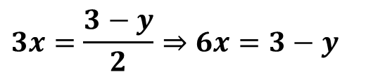
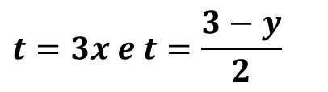
Equações de uma reta
Forma Paramétrica
A forma paramétrica de uma reta estabelece a equação dessa reta expressando cada uma das coordenadas (x e y) dos pontos da reta em função de uma terceira variável, denominada parâmetro.
Exemplo:
Seja o par de equação de uma reta r;
$\left\{\begin{aligned}x= \frac{t}{3} \\ y=3−2t\end{aligned}\right.$ , t$∈\text{ℝ}\text{.}$
Logo:
$$3x=\frac{3−y}{2}⇒6x=3−y$$
$$6x+y−3=0$$
Assim, temos:
$$t=3x e t=\frac{3−y}{2}$$
É uma equação dessa reta

Slide 14
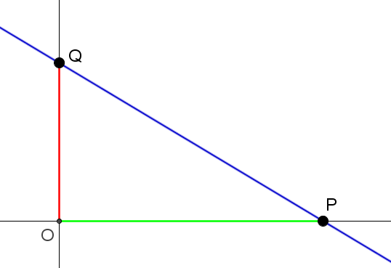
Equação Segmentária
r
(0, q)
Vamos considerar a situação em que uma reta r intercepta o eixo das abscissas (x), num ponto P(p, 0) e o eixo das ordenadas (y) num ponto Q(0, q), com p e q não nulos. Como mostra a figura ao lado.
(p, 0)

Slide 15

Equação Segmentária
Agora vamos considerar um ponto qualquer (x, y) que também pertença a reta r. Em seguida aplicaremos a ideia do alinhamento de três pontos, ou seja, se três pontos estão na mesma reta, o determinante formado por suas coordenadas é igual a zero.
r
(0, q)
(x, y)
(p, 0)
$$\left|\begin{matrix}p & 0 & 1 \\ 0 & q & 1 \\ x & y & 1\end{matrix}\right|=0$$

Slide 16
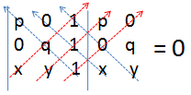
Equação Segmentária
Aplicando a regra de Sarrus, vamos calcular o valor do determinante a seguir:
r
(0, q)
(x, y)
Regra de Sarrus
(p, 0)
pq – xq – yp = 0
pq = xq + yp (dividindo a expressão por pq)
Encontramos a equação segmentária da reta r: x/p + y/q = 1, onde p e q são números reais não nulos.

Slide 17
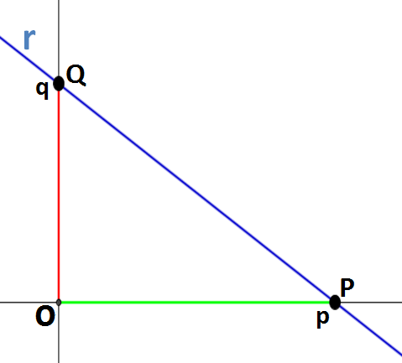
Equação Segmentária
Note que p é a medida algébrica do segmento OP (que está no eixo x) e q é a medida algébrica do segmento OQ (que está no eixo y). Por isso a equação x/p + y/q = 1 tem o nome de segmentária.

Slide 18
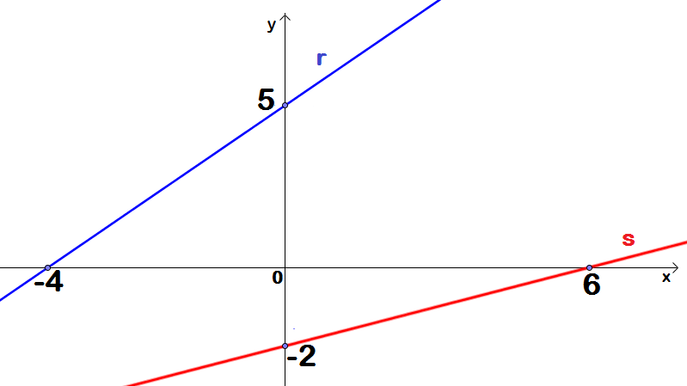
Exemplo
1º) Escreva a equação segmentária das retas r e s da figura a seguir:

Slide 19
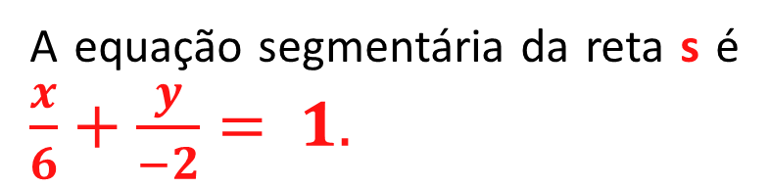
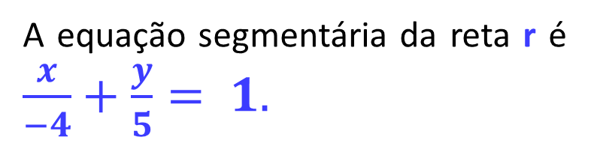
Exemplo
Solução:
A equação segmentária da reta r é $\frac{x}{−4}+\frac{y}{5}= 1.$
A equação segmentária da reta s é $\frac{x}{6}+\frac{y}{−2}= 1.$

Slide 20


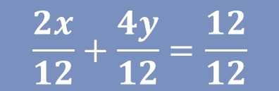
Exemplo 2
Determine a forma segmentária da equação da reta cuja equação geral é s: 2x + 4y – 12 = 0.
Solução:
Para determinar a equação segmentária da reta s, vamos isolar o termo independente (12) no segundo membro:
$$2x + 4y – 12 = 0 .: 2x + 4y = 12$$
Agora vamos dividir toda a equação por (12)
$$\frac{2x}{12}+\frac{4y}{12}=\frac{12}{12}$$
Finalmente obtemos a equação segmentária da reta s:
$$\text{s}\text{: }\frac{x}{6}+\frac{y}{3}=1$$

Slide 21
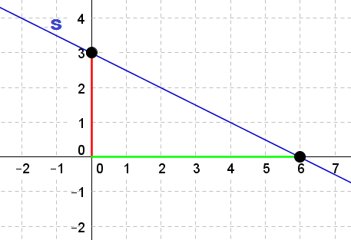

Exemplo 2
Solução:
Podemos apresentar graficamente a equação segmentária obtida:
$$\text{s}\text{: }\frac{x}{6}+\frac{y}{3}=1$$

Slide 22


Equações Paramétricas
Até agora mostramos que a equação de uma reta, na forma segmentária, relaciona diretamente entre si as coordenadas x e y, do plano cartesiano. No entanto, podemos escrever a equação de uma reta em função de uma terceira variável (t), denominada parâmetro, de modo que tenhamos:
$$x = f(t) e y = f(t).$$

Slide 23


Equações Paramétricas
x = 2t
O procedimento que iremos adotar é inicialmente isolar uma das variáveis da equação x + 2y -6 = 0, por exemplo, a variável x. Obtemos: x = -2y + 6 e usando a fatoração, temos: x = 2(-y + 3).
t é o parâmetro
y = -t + 3
Agora vamos escrever a equação da reta em função do parâmetro (t), fazendo (-y + 3) igual a t. É importante observar que como consequência
x = 2t.
$$−y + 3 = t .: y = −t + 3.$$

Slide 24
Equações Paramétricas
Encontramos duas equações paramétricas relacionadas a equação x + 2y -6 = 0. Observe que nas equações paramétricas as variáveis x e y estão em função da variável t.
Geralmente escrevemos as equações paramétricas no formato de sistema de equações:
Equações paramétricas
x = 2t
y = -t + 3

Slide 25

Tabela
x = 2t
y = -t + 3
x + 2y -6 = 0
t | x | y
-2 | -4 | 5
-1 | -2 | 4
0 | 0 | 3
1 | 2 | 2
2 | 4 | 1
Equações Paramétricas
Todos os pontos que pertencem a reta x + 2y -6 = 0, tem coordenadas dadas por {(2t, -t + 3)}, dessa forma, atribuindo valores a variável t encontraremos pontos dessa reta, como mostra a tabela ao lado.

Slide 26
Equações Paramétricas
As equações paramétricas são equações que representam uma mesma reta por meio de uma variável em comum, chamada de parâmetro. Esse parâmetro faz a ligação entre as duas equações.
A) x = 1 + t
y = 5 – 3t
B) x = 3 - 2t
y = 4 + t

Slide 27
Equações Paramétricas
Caso tenhamos as equações paramétricas de uma determinada reta, como por exemplo:
x = 1 + t
y = 5 – 3t
E desejamos encontrar a equação geral que representa essa reta, basta resolver o sistema de equações e eliminar a variável t.

Slide 28
Equações Paramétricas
Neste caso, para eliminarmos a variável t, multiplicamos a primeira equação por 3 e somamos o resultado com a segunda equação.
3x = 3 + 3t
y = 5 – 3t
Finalmente encontramos a equação procurada: 3x + y – 8 = 0.

Slide 29
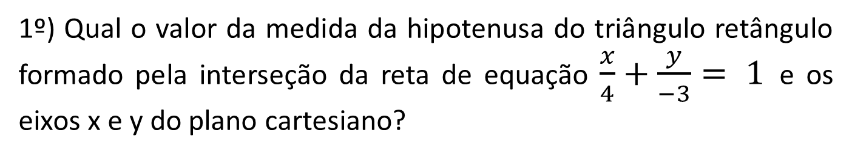
Exercícios
1º) Qual o valor da medida da hipotenusa do triângulo retângulo formado pela interseção da reta de equação $\frac{x}{4}+\frac{y}{−3}= 1$ e os eixos x e y do plano cartesiano?

Slide 30
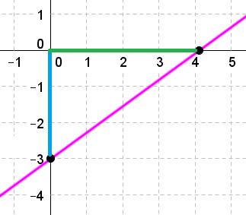




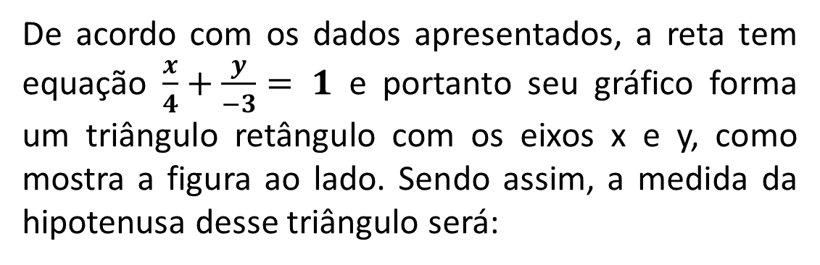

Exercícios
Solução:
De acordo com os dados apresentados, a reta tem equação $\frac{x}{4}+\frac{y}{−3}= 1$ e portanto seu gráfico forma um triângulo retângulo com os eixos x e y, como mostra a figura ao lado. Sendo assim, a medida da hipotenusa desse triângulo será:
Cateto: 4
$$a² = 3² + 4²$$
Cateto: 3
$$a² =9 +16$$
Hipotenusa: a
$$a^{2}=25$$
$$a^{2}=\sqrt{25}$$
$$a=5$$

Slide 31
Exercícios
2º) Obtenha a equação reduzida da reta representada pelas equações paramétricas a seguir, em que o parâmetro t é um número real.
x = t + 9
y = 2t – 1
.(-2)
Solução:
Vamos multiplicar a primeira equação por (-2) e somar o resultado obtido com a segunda equação.
-2x = -2t -18
y = 2t – 1
Temos que -2x + y = -19. Como estamos procurando a equação reduzida da reta, basta isolar o y, na equação obtida. Então, y = 2x – 19 é a equação procurada.

Slide 32
Referências Bibliográficas
RIBEIRO, Paulo Vinícius [et. al.]. Matemática: coleção estudos. São Paulo: Editora Bernoulli, 2014.
DANTE, Luiz Roberto. Matemática: contexto e aplicações. Volume 1 - Matemática do Ensino Médio. São Paulo: Ática, 2012.
DANTE, Luiz Roberto. Matemática: contexto e aplicações. Volume 2 - Matemática do Ensino Médio. São Paulo: Ática, 2012.
DANTE, Luiz Roberto. Matemática: contexto e aplicações. Volume 3 - Matemática do Ensino _ Médio. São Paulo: Ática, 2012.
DANTE, Luiz Roberto. Matemática: contexto e aplicações. Volume ÚNICO - Matemática do Ensino Médio. São Paulo: Ática, 2009

